Slide 1
Async JavaScript
By 陈柏信

Slide 2
Outline
什么是异步？
为什么使用异步，异步原理？
异步处理方法
异步编程的异常处理

Slide 3
什么是异步？
从一个点餐员的故事开始

Slide 4
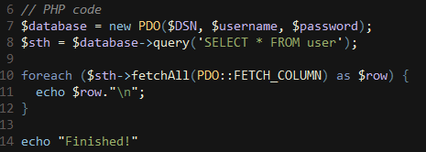

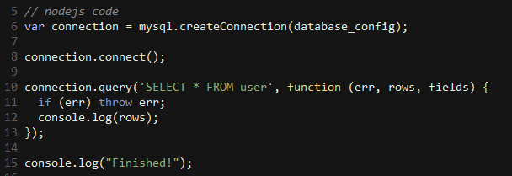

什么是异步？
同步代码：
异步代码：

Slide 5


我觉得，虽然异步能够带来效率上的提高，但是代码会变得混乱并且难以调试。而同步代码却更加简单，容易组织。更重要的是，异步编程简直在颠覆我的思维方式！！
所以。。。
为什么还要用异步来编程啊！！！！

Slide 6

异步编程不是必须的，但值得我们学习和思考:
作为一名程序员，必须的
让你的程序员思维更贴合我们的生活方式
学习异步编程的思想
什么时候该用异步编程？
主力开发语言是天然的异步编程语言，如js
开发的产品更加注重效率和性能
…
下面开始，我们讲讲为什么JavaScript要使用异步，以及如何实现？

Slide 7
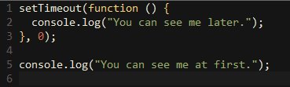

JavaScript为什么要使用异步？
单线程
事件模型
  了解事件队列，事件循环

Slide 8
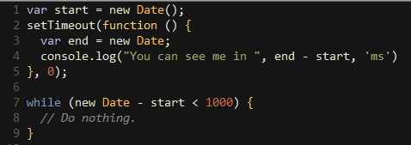

例子：
接下来，如何用JavaScript来进行异步编程~

Slide 9
如何使用异步函数？
Callback
PubSub

Slide 10
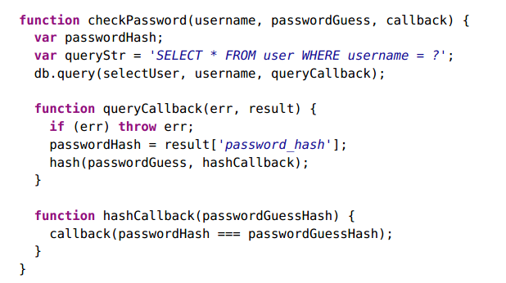
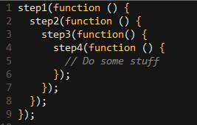

回调函数的使用
Callback hell
  使用livescript的backcall
  命名很重要！

Slide 11

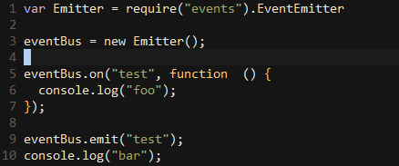

PubSub
jQuery:
Node:

Slide 12
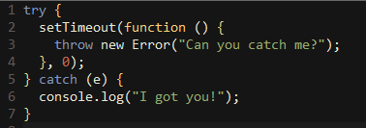
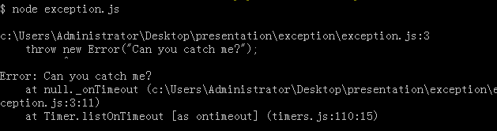
异常处理

Slide 13
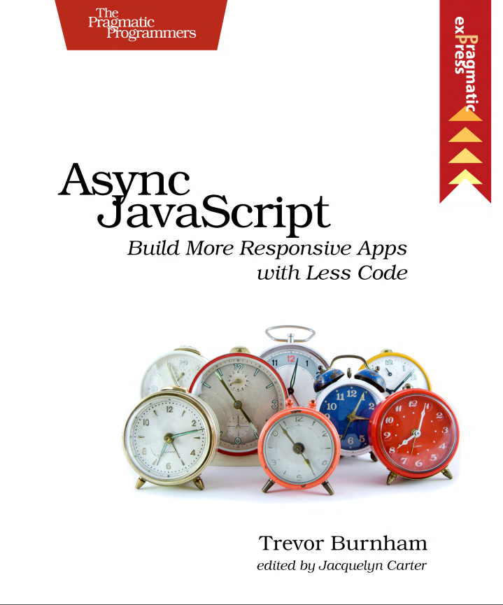
最后
推荐书籍：《Async JavaScript》
异步流程处理库：Async.js
Promise

Slide 14
Thanks!

